Slide 1
AngularJs Todo List
@copyright Khalid Sookia
khalidsookia@gmail.com

Slide 2
Faire un toDo list avec AngularJs
Pour notre toDo list nous allons utiliser bootstrap pour le style.
Nous pourrons ajouter des éléments à notre liste
Marquer les éléments comme fait ou pas.
Archiver les éléments fait

Slide 3
Architecture des fichiers
styles
todo.css
bootstrap.min.css
js
todo.js
angular.min.js
fonts
index.html

Slide 4
Le fichier index
<!DOCTYPE html>
<html lang="en">
<head>
<meta charset="utf-8">
<title>AngularJs Course - IKNSA</title>
<link rel="stylesheet" href="styles/bootstrap.min.css">
<link rel="stylesheet" href="styles/todo.css">
</head>
<body>
<!-- Page Content -->
<!-- End Page Content -->
<script src=« js/angular.min.js"></script>
<script src="js/todo.js"></script>
</body>
</html>

Slide 5
Le marqage HTML de l’appli
<div class="row-fluid">
<div class="jumbotron col-xs-8 col-xs-offset-2">
<h2>Todo</h2>
<div class="container-fluid">
<span>1 of 2 remaining</span> [<a href="#">archive</a>]
<ul class="list-group">
<li class="list-group-item">
<input type="checkbox">
<span class="done-true">Learn javascript</span>
</li>
<li class="list-group-item">
<input type="checkbox">
<span class="done-false">Learn angular</span>
</li>
</ul>
<form>
<input type="text" placeholder="Add new todo here">
<button class="btn btn-primary">Add</button>
</form>
</div>
</div>
</div>

Slide 6
Style pour les taches accompli
Dans le fichier app/css/todo.css
.done-true {
text-decoration: line-through;
color: grey;
}

Slide 7
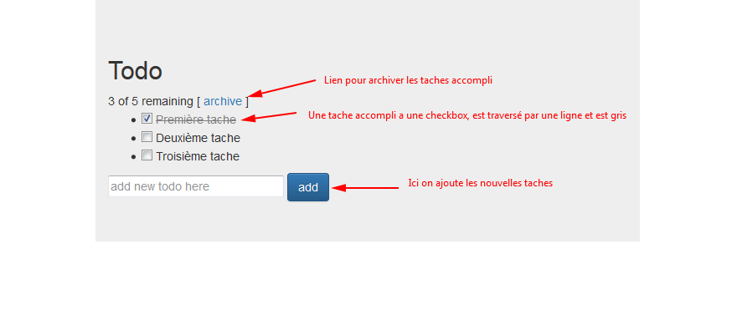

Slide 8
Dynamisons notre HTML
Rajoutons notre ng-app. Nous pouvons aussi identifier ce ng-app de sorte que si nous avons plusieurs applications angular sur notre page il n’y ait pas de conflit.
Etant donné que nous faisons une todo list appelons notre application angular todoApp comme ceci:
<div class="row-fluid" ng-app="todoApp">
Quand nous définissions ng-app avec un ‘nom’ nous devons aussi en faire un module angular. Dans notre fichier todo.js nous allons instancier notre module todoApp
angular.module('todoApp', []);
Vous pouvez voir notre todoApp et un deuxième paramètre qui est un tableau vide. C’est dans ce tableau la que nous définissons les dépendences de notre application. Lorsque vous définissez un module angular vous DEVEZ au moins définir le tableau vide sinon ça ne marchera pas.

Slide 9
Préparation du html
<div class="row-fluid" ng-app="todoApp">
<div class="jumbotron col-xs-8 col-xs-offset-2">
<h2>Todo</h2>
<div class="container-fluid" ng-controller="TodoListController">
<span>1 of 2 remaining</span> [<a href="#">archive</a>]
<ul class="list-group">
<li class="list-group-item">
<input type="checkbox">
<span class="done-true">Learn javascript</span>
</li>
<li class="list-group-item">
<input type="checkbox">
<span class="done-false">Learn angular</span>
</li>
</ul>
<form>
<input type="text" placeholder="Add new todo here">
<button class="btn btn-primary">Add</button>
</form>
</div>
</div>
</div>

Slide 10
Le fichier todo.js
var todoApp = angular.module('todoApp', []);
todoApp.controller('TodoListController', function(){
});
Tag: 0,0,1

Slide 11
Rajout des todos dans notre controller
todoApp.controller('TodoListController', function($scope) {
var todoList = $scope;
todoList.todos = [
{
text : 'Learn javascript',
done : false
},
{
text : 'Learn angular',
done : false
}
];
});

Slide 12
Les todos dans notre vue
<ul class="list-group">
<li class="list-group-item" ng-repeat="todo in todos">
<input type="checkbox" ng-model="todo.done">
<span class="done-{{ todo.done }}">{{ todo.text }}</span>
</li>
</ul>
Tag: 0,0,2

Slide 13
Ajout de todo
<form>
<input type="text" placeholder="Add new todo here" ng-model="formNewTodo">
<button class="btn btn-primary" ng-click="addTodo(formNewTodo)" type="submit">Add</button>
</form>
todoList.addTodo = function() {
todoList.todos.push({
text: $scope.formNewTodo,
done: false
});
todoList.formNewTodo = '';
}
Tag: 0,0,3

Slide 14
Suppression des todos ‘fait’
[ <a href ng-click="archive()">archive</a> ]
todoList.archive = function() {
var oldTodos = todoList.todos;
todoList.todos = [];
angular.forEach(oldTodos, function(todo) {
if (!todo.done) todoList.todos.push(todo);
});
};
Tag: 0,0,4

Slide 15
Todos Counter
<span>{{ remaining() }} of {{ todos.length }} remaining</span>
todoList.remaining = function() {var count = 0;
angular.forEach(todoList.todos, function(todo) {count += todo.done ? 0 : 1;
});
return count;
};
Tag: 0,0,5

Slide 16
Possible improvements
Make sure that when adding a new todo the content is not null.
Save todo list in local storage

